Slide 1

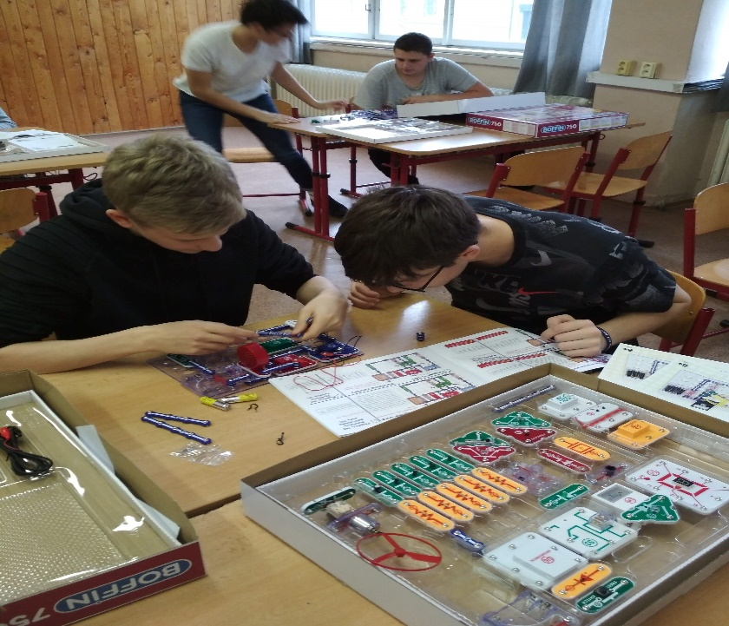
SETKÁNÍ VÝCHOVNÝCH PORADCŮ
19. 11. 2020
Přijímací řízení – mimořádná opatření
Nekonají se:
Přehlídky škol Scholaris, burzy práce a vzdělávání
Plánují se:
DOD, individuální konzultace
Setkání výchovných poradců s pedagogy SŠ
Prezentace středních škol na základních školách
Vstupy žáků SŠ do základních škol
Přípravné kurzy z českého jazyka a matematiky

Slide 2
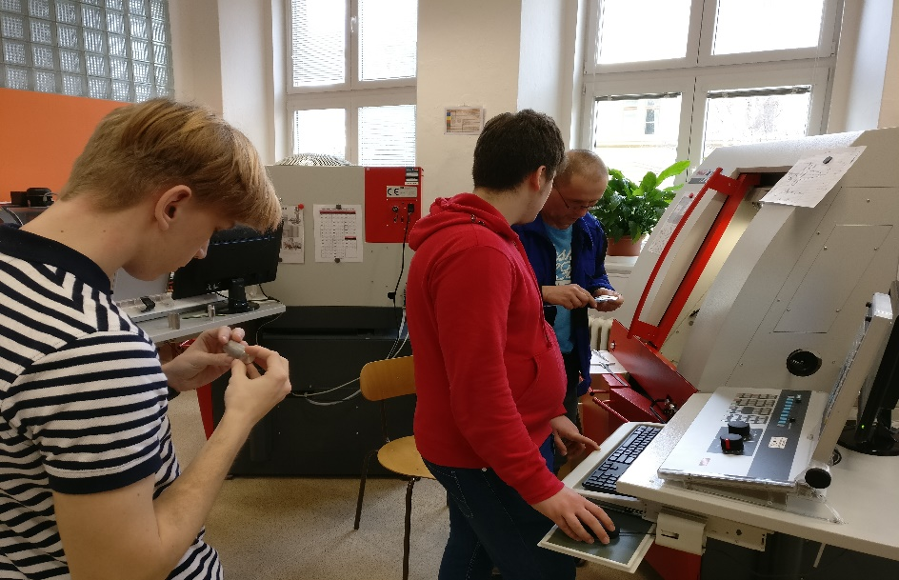
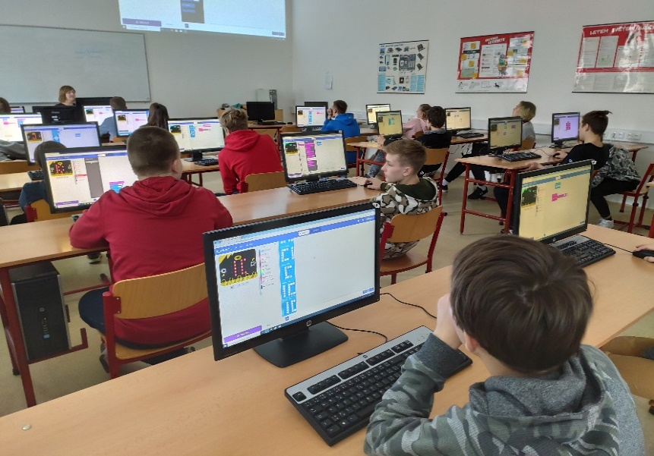
SETKÁNÍ VÝCHOVNÝCH PORADCŮ
Informace o středních školách
www stránky škol – obory, vzdělávací programy, vybavení škol
Tisk – Atlas školství, přílohy novin, inzeráty
Krátké videovstupy do škol na stránkách středních škol

Slide 3
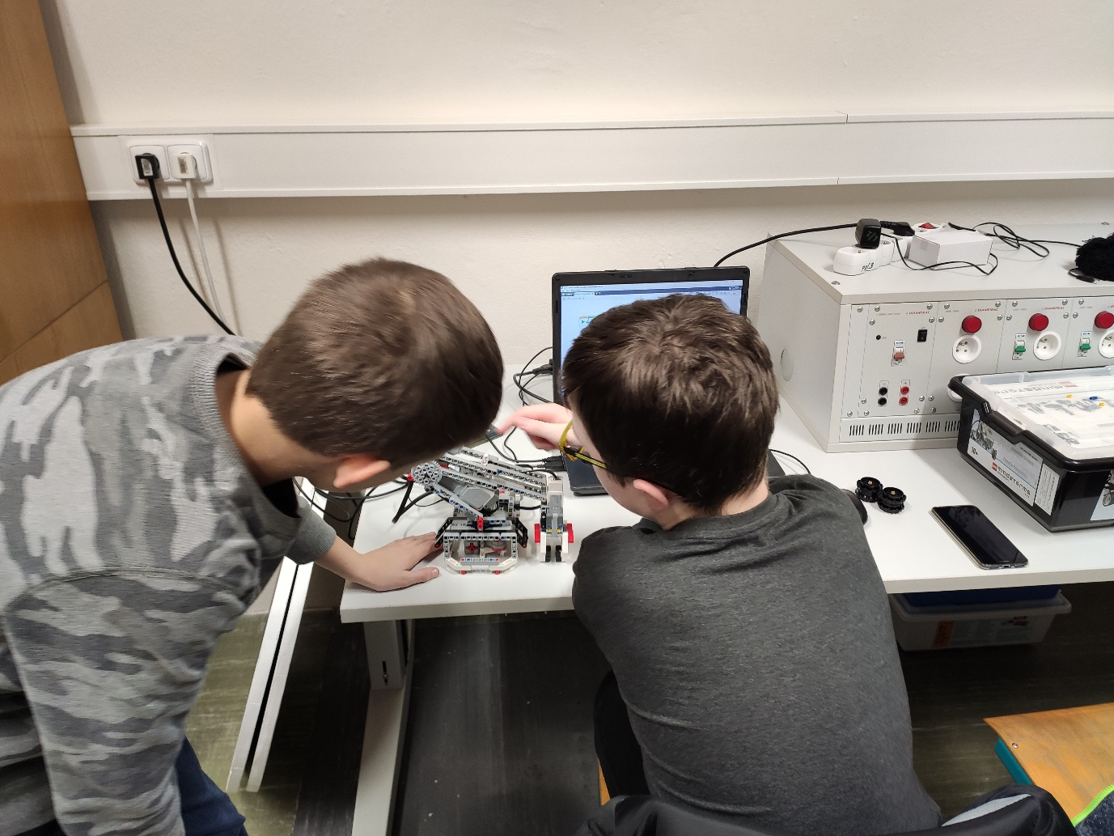
SETKÁNÍ VÝCHOVNÝCH PORADCŮ
Aktivity středních odborných škol v rámci projektu IKAP I a IKAP II pro žáky základních škol
Odborné kroužky
Workshopy
Projektové dny
Sdílená výuka
Soutěže

Slide 4
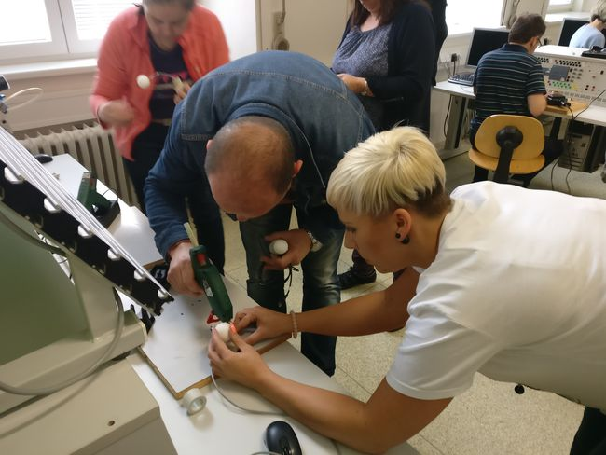
SETKÁNÍ VÝCHOVNÝCH PORADCŮ
Aktivity středních odborných škol v rámci projektu IKAP I a II –
pro pedagogické pracovníky ZŠ a SŠ
Semináře
Webináře
Využití dílen středních škol
pro pedagogy ZŠ

Slide 5
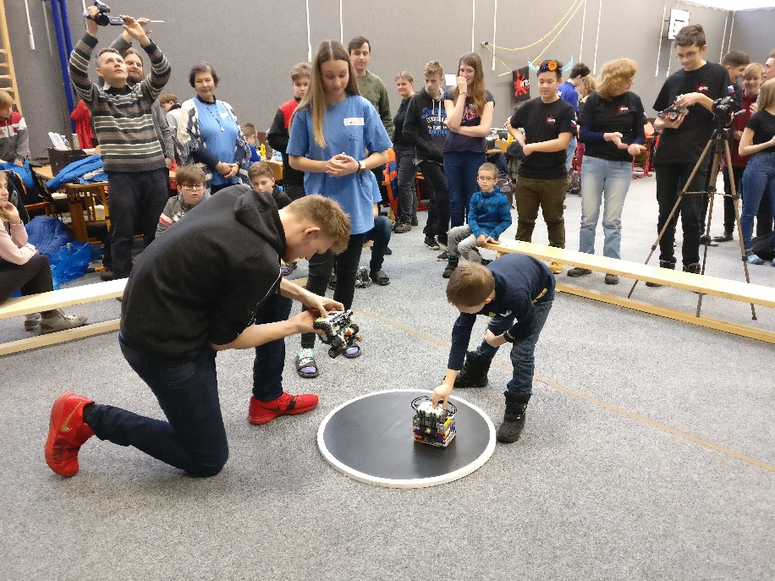
SETKÁNÍ VÝCHOVNÝCH PORADCŮ
Další informace pro žáky a rodiče
Důsledné vyplňování přihlášek
- zaměření u oborů
- odevzdání přihlášek ☺
Zdravotní stav žáka
- apelovat na soudnost rodičů
- nařízení vlády č. 211/2010 Sb.
Prospěchová stipendia OK
Firemní motivační stipendia

